Slide 1
MINT EC Camp
Physik aus Berlin

Slide 2
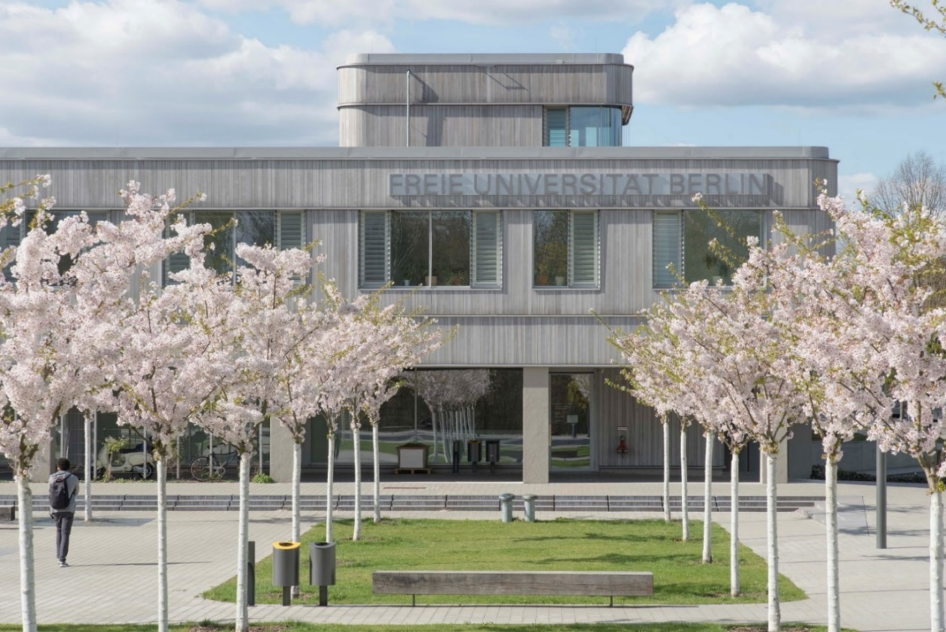
Freie Universität Berlin
– Text
– Text

Slide 3
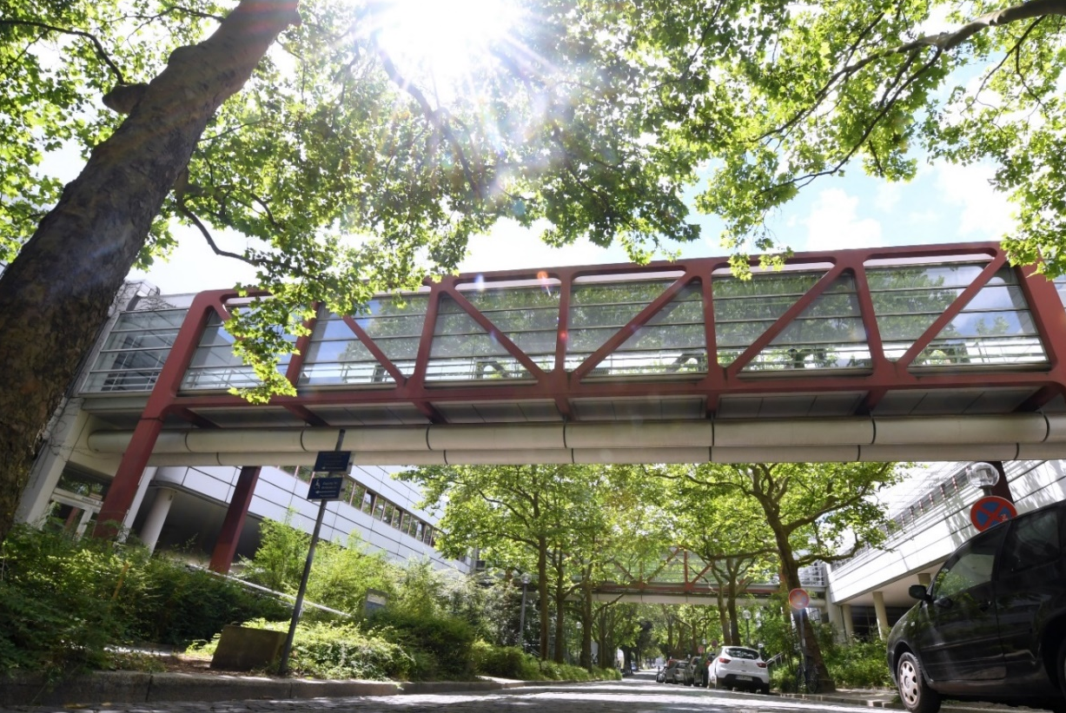
Fachbereich Physik
– Text
– Text

Slide 4
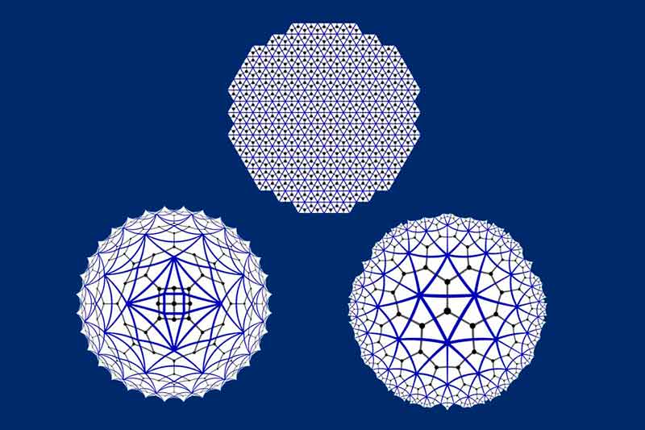
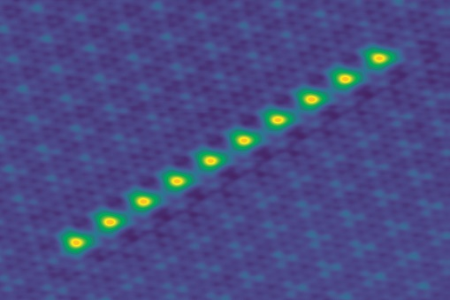
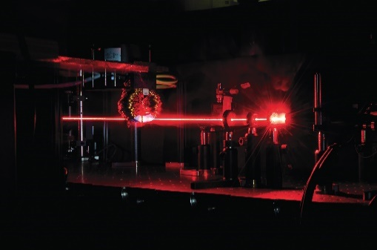
Physikforschung
– Text
– Text

